Slide 1



Quản lý hiệu sách tư nhân NAP
Nhóm 6:
Trần Thị Minh Huyền – 20105231
Phạm Xuân Cảnh – 20075851
Trần Khánh Linh - 20065731
Lê Thanh Hải - 20073001

Slide 2
Bảng phân chia công việc
STT | Họ và tên | Công việc | Mức độ hoàn thành
1 | Trần Thị Minh Huyền | Giao diện + xử lý: Quản lý hóa đơn, làm web phần hướng dẫn sử dụng. | 100%
2 | Phạm Xuân Cảnh | Giao diện + xử lý: Quản lý nhân viên, login, đổi trả sản phẩm. | 100%
3 | Trần Khánh Linh | Giao diện + xử lý: Quản lý sản phẩm, hóa đơn chờ. | 100%
4 | Lê Thanh Hải | Giao diện + xử lý code: Quản lý khách hàng, tạo hóa đơn. | 100%

Slide 3


Giới thiệu
Cơ sở lý thuyết
Mục lục
Phân tích và thiết kế hệ thống
01
02
03
05
04
Hiện thực
Khởi nghiệp
Kết luận

Slide 4

Giới thiệu
Tổng quan
Mục tiêu đề tài
Phạm vi đề tài
Mô tả yêu cầu chức năng
Kiểm thử

Slide 5

Tổng quan
Ứng dụng được tạo ra nhằm mục đích giúp quản lý công việc trong hiệu một cách dễ dàng, nhanh chóng, tiện lợi. Đối với các đối tượng được cấp quyền sử dụng ứng dụng, điều tiên quyết là phải đăng nhập vào hệ thống thành công. Mỗi đối tượng sẽ có những quyền hạn khác nhau
Với giao diện thân thiện với người dùng, ứng dụng tự tin có thể hỗ trợ người dùng về mọi mặt trong việc quản lý những vấn đề liên quan với quán. Ứng dụng có tông màu chủ đạo là sự kết hợp giữa xám và trắng nhẹ, tạo cảm giác nhẹ nhàng cho người sử dụng. Thanh menu được phân bổ theo các chức năng giúp người dùng không mất nhiều thời gian cho việc làm quen mà tìm hiểu ứng dụng.

Slide 6

Mục tiêu đề tài, Phạm vi đề tài
- Mục tiêu đề tài:
Viết ứng dụng quản lý mua bán sách, cho phép quản lý được thông tin sách, dụng cụ học tập.
Cho phép quản lý nhân viên và khách hàng.
Cho phép tạo hóa đơn và tạo đơn hàng.
Thống kê doanh thu, thông tin khác hàng, thông tin sản phẩm.
Phạm vi đề tài:
Ứng dụng được sử dụng trong phạm vi hiệu sách. Được sử dụng bởi nhân viên và quản lý.
Ứng dụng chỉ phục vụ hiệu sách thuộc phạm vi nhỏ nên không có hệ thống con.

Slide 7

Mô tả yêu cầu chức năng
Chức năng tính toán.
Chức năng lưu trữ.
Chức năng tìm kiếm.
Chức năng thêm, xóa, sửa, cập nhật thông tin nhân viên, khách hàng, sách, dụng cụ,...
Chức năng thanh toán.
Chức năng in hóa đơn.

Slide 8




Cơ sở lý thuyết
Java Swing
MS SQL
Jasper Report

Slide 9
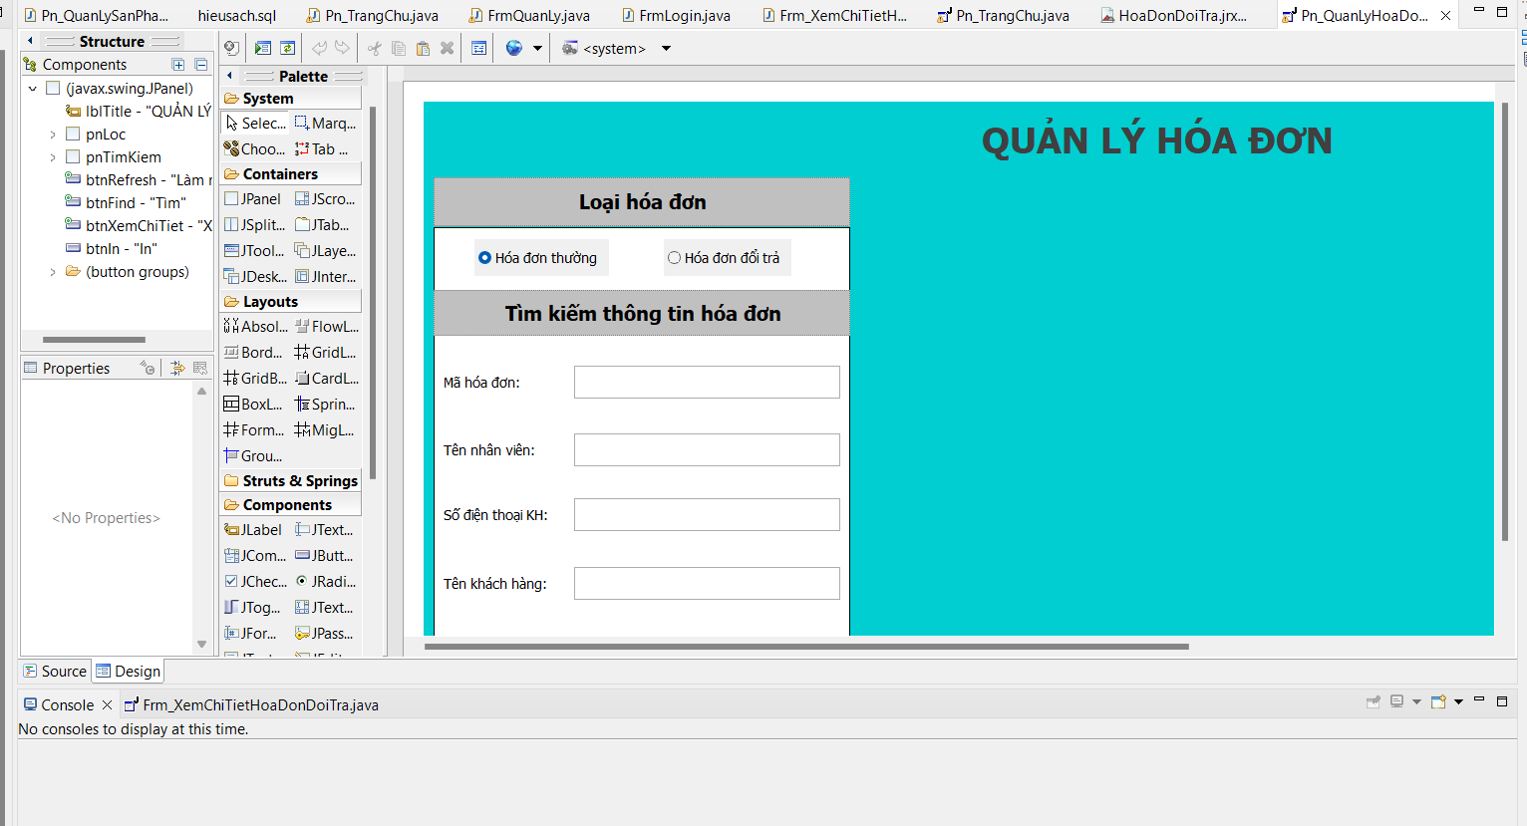

Java Swing
Java Swing được dùng để hỗ trợ tạo
giao diện đồ
hoạ người dùng.
Swing có những đặc điểm:
Độc lập với thiết bị
Có thể tuỳ chỉnh, mở rộng
Khá nhẹ
Có thể cấu hình

Slide 10
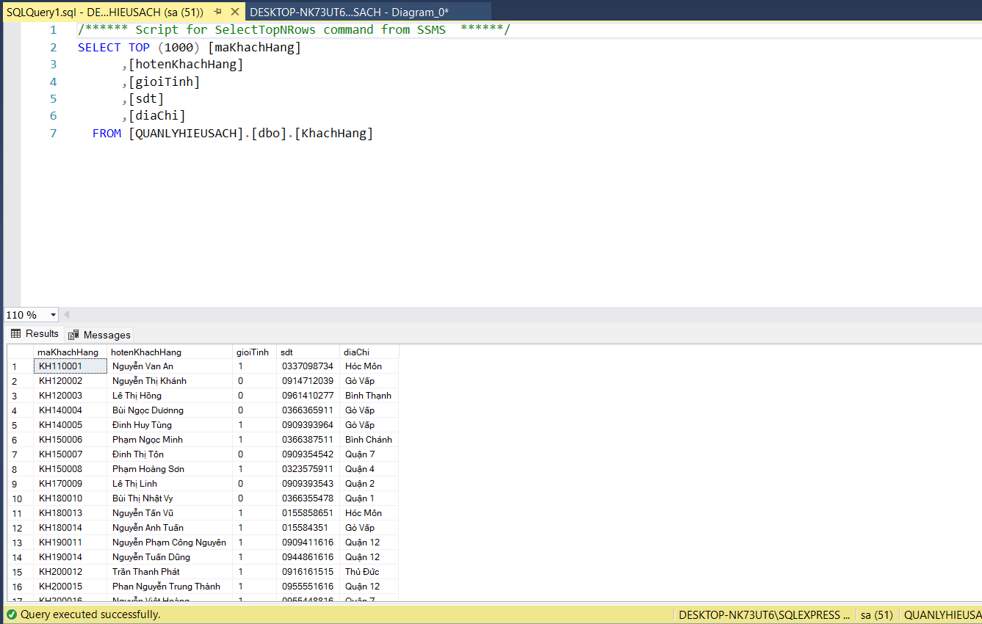

MS SQL
SQL, viết tắt của Structured Query Language, là ngôn ngữ truy vấn có cấu trúc, cho phép bạn truy cập và thao tác với các cơ sở dữ liệu để tạo, xóa, sửa đổi, trích xuất dữ liệu.
SQL mang đến rất nhiều lợi ích, như:
Tạo cơ sở dữ liệu mới
Tạo bảng mới trong cơ sở dữ liệu
Tạo view (khung nhìn) mới
Thực hiện truy vấn trên cơ sở dữ liệu
Giúp mô tả dữ liệu
Tạo, chèn, xóa, sửa đổi bản ghi trong cơ sở dữ liệu
Trích xuất dữ liệu từ cơ sở dữ liệu
Thiết lập quyền trên bảng, thủ tục và view
Nhúng các ngôn ngữ khác sử dụng mô-đun SQL, thư viện, trình biên dịch sẵn

Slide 11

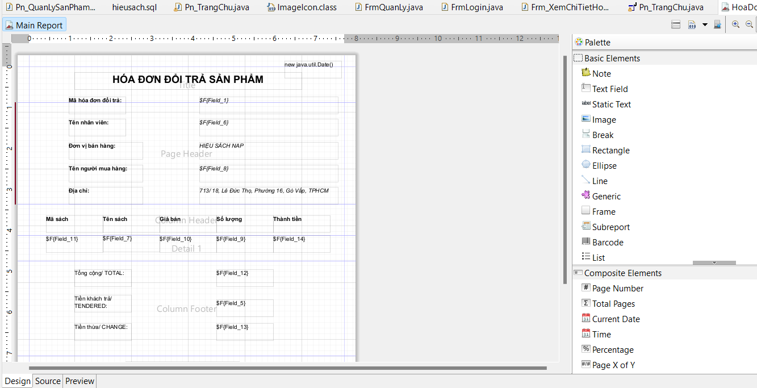
Jasper Report
- Jasper Report giúp việc tạo report trở nên để dàng hơn.
- Jasper Report là một chương trình hỗ trợ người dùng và người lập trình sử dụng thư viện để thiết kế trong giao diện report trực quan bằng GUI
- Một số đặc tính chính của Jasper Report
Hỗ trợ Unicode và các kí tự khác
Hỗ trợ JDBC
Hỗ trợ tất cả các loại của JRDataSource
Hỗ trợ report con

Slide 12


Phân tích - thiết kế hệ thống
Chức năng chính của hệ thống
Sơ đồ Usecase
Mô hình lớp
Sơ đồ dữ liệu
Screen Flow (Phân luồng màn hình của ứng dụng)

Slide 13

Chức năng chính của hệ thống
Chức năng quản lý nhân viên: Quản lý quản lý các thông tin của nhân viên trong hiệu sách.
Chức năng quản lý khách hàng: Nhân viên quản lý khách hàng trong hiệu sách.
Chức năng quản lý sách: Nhân viên quản lý thông tin các quyển sách.
Chức năng quản lý dụng văn phòng phẩm: Nhân viên quản lý thông tin các dụng cụ học tập;
Chức năng tạo hóa đơn: Nhân viên tạo hóa đơn cho khách hàng mua hàng trực tiếp tại hiệu sách.
Chức năng thống kê: cho phép quản lý thống kê doanh thu, thông tin khách hàng, thông tin sản phẩm.

Slide 14
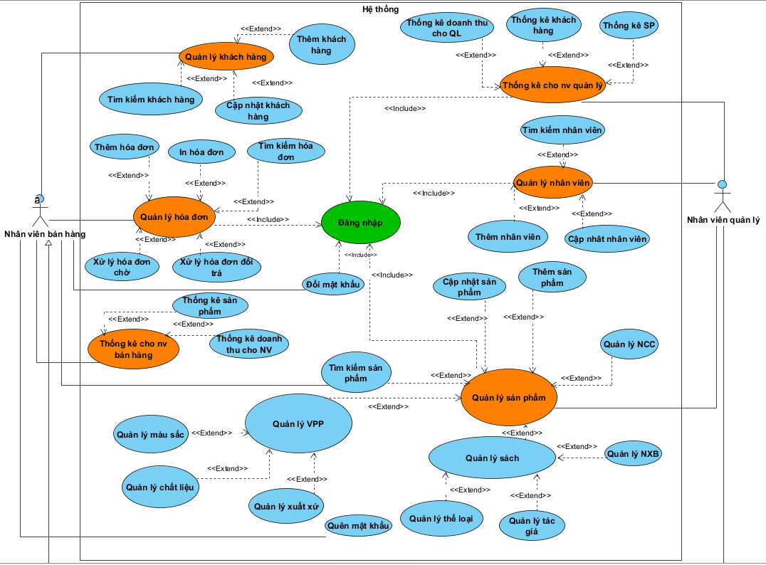

Sơ đồ usecase

Slide 15
a. Usecase tạo hóa đơn
Tên use case: | Quản lý hoá đơn bán hàng của hiệu sách.
Mô tả sơ lược | Quản lý quá trình bán hàng, cho phép thêm hoá đơn bán hàng.
Actor chính: | Nhân viên bán hàng.
Actor phụ: | Không.
Tiền điều kiện | Nhân viên bán hàng đăng nhập vào hệ thống, khách hàng đưa sản phẩm đến thanh toán, và phải thanh toán tiền cho nhân viên.
Hậu điều kiện | Hóa đơn được thêm vào CSDL, khách hàng sẽ có hóa đơn mua hàng. Sản phẩm sẽ bị trừ số lượng.
Luồng sự kiện chính

Slide 16
Usecase tạo hóa đơn
Actor | System
Nhân viên chọn chức năng bán hàng
 | Hệ thống hiển thị giao diện chức năng bán hàng, trong đó có thể thêm, xóa, hoá đơn mới, xem lại hoá đơn đã thanh toán
Nhân viên chọn chức năng thêm hóa đơn mới
 | Hệ thống hiển thị giao diện yêu cầu nhập thông tin chi tiết hoá đơn (Mã hoá đơn được tạo tự động)

Slide 17
Usecase tạo hóa đơn
Actor | System
Nhân viên nhập thông tin chi tiết hoá đơn
Nhân viên nhấn “Thêm hóa đơn”
 | Hệ thống kiểm tra thông tin nhân viên nhập vào
 | Hệ thống kiểm tra số lượng tồn trong kho
 | Hệ thống thực hiện thêm 1 hoá đơn vào danh sách hoá đơn

Slide 18
Usecase tạo hóa đơn
Luồng sự kiện thay thế
 | 7.1.1 Hệ thống thông báo thông tin nhân viên nhập vào không hợp lệ
 | 7.1.2 Hệ thống quay lại bước 4
 | 8.1.1 Hệ thống thông báo không đủ số lượng tồn trong kho
 | 8.1.2 Hệ thống quay lại bước 4

Slide 19
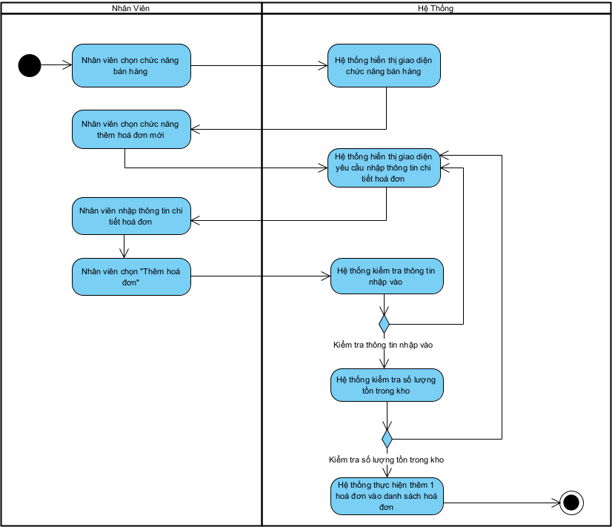
Sơ đồ activity tạo hóa đơn

Slide 20
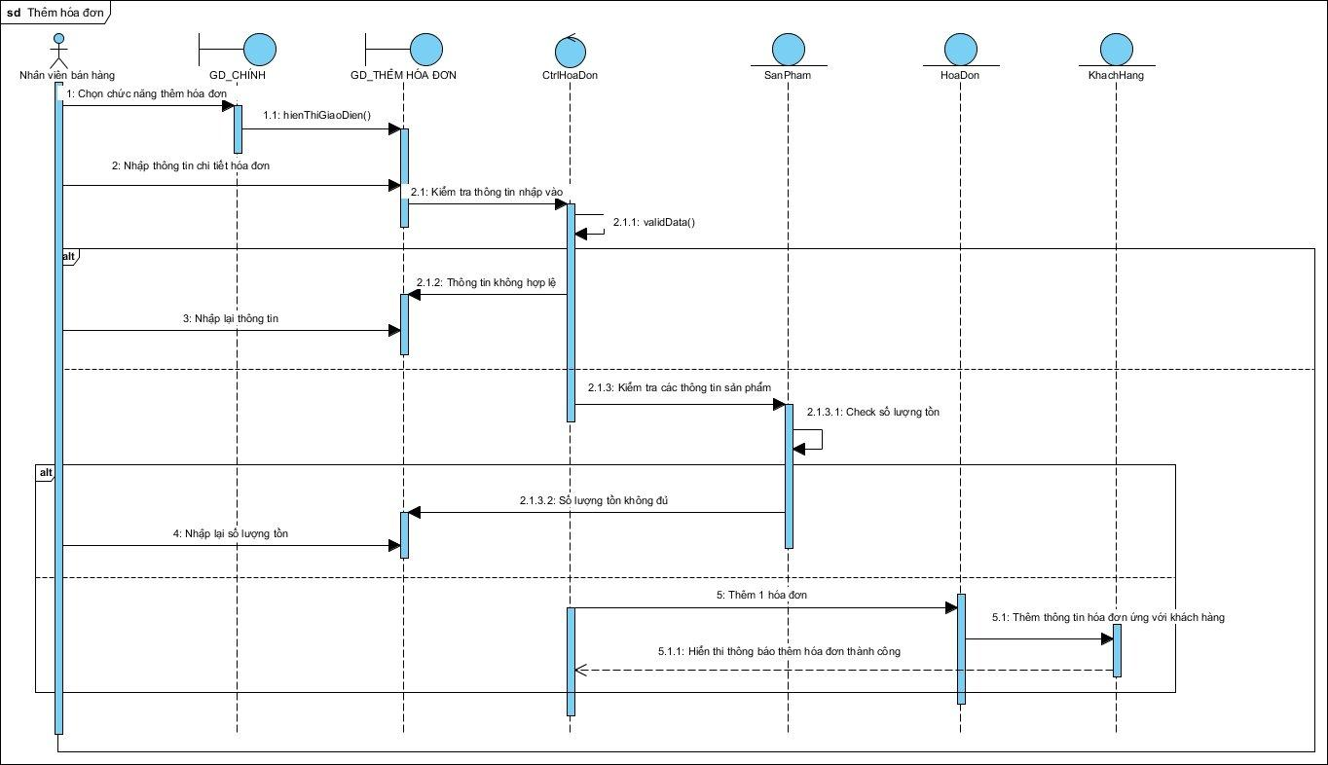
Sơ đồ sequence tạo hóa đơn

Slide 21
Sơ đồ sequence tạo hóa đơn

Slide 22
b. Usecase đổi trả sản phẩm
Tên use case: | Đổi trả sản phẩm.
Mô tả sơ lược: | Thực hiện xử lý việc đổi trả sản phẩm.
Actor chính: | Nhân viên nhà sách.
Actor phụ:
Tiền điều kiện: | Nhân viên nhà sách đăng nhập thành công và chọn chức năng đổi trả sản phẩm.
Hậu điều kiện: | Thành công đổi trả sản phẩm và lưu hóa đơn mới.

Slide 23
b. Usecase đổi trả sản phẩm
Luồng sự kiện chính
Actor | System
Nhân viên nhà sách chọn chức năng đổi trả sản phẩm.
 | Hệ thống hiển thị giao diện đổi trả sản phẩm, yêu cầu nhân viên nhập hóa đơn cũ.
Nhân viên nhập mã hóa đơn cũ.
 | Hệ thống kiểm tra hóa đơn cũ có đủ điều kiện đổi trả không.
 | Hiển thị thông tin hóa đơn cũ và các thông tin sản phẩm cũ đã mua.
Nhấn nút tạo hóa đơn đổi trả mới.

Slide 24
b. Usecase đổi trả sản phẩm
Click chọn các sản phẩm bị lỗi cần đổi trả.
 | Hiển thị các sản phẩm sẵn sàng để đổi.
Chọn sản phẩm muốn đổi.
 | Thông báo chọn sản phẩm thành công
Nhập tiền khách trả và nhấn thanh toán.
 | Hệ thống thông báo tạo hóa đơn đổi trả thành công.
Luồng sự kiện thay thế
 | 4.1.1 Sản phẩm không đủ điều kiện đổi trả
 | 4.1.2 Hệ thống quay lại bước 3

Slide 25
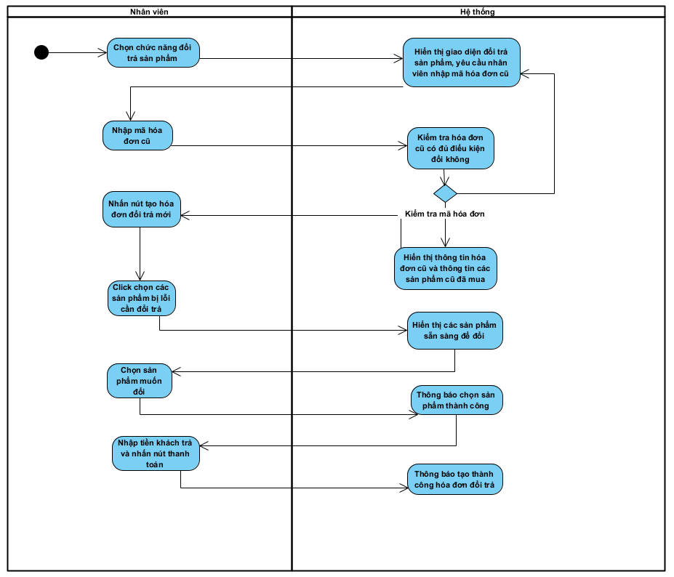
Sơ đồ activity đổi trả sản phẩm

Slide 26
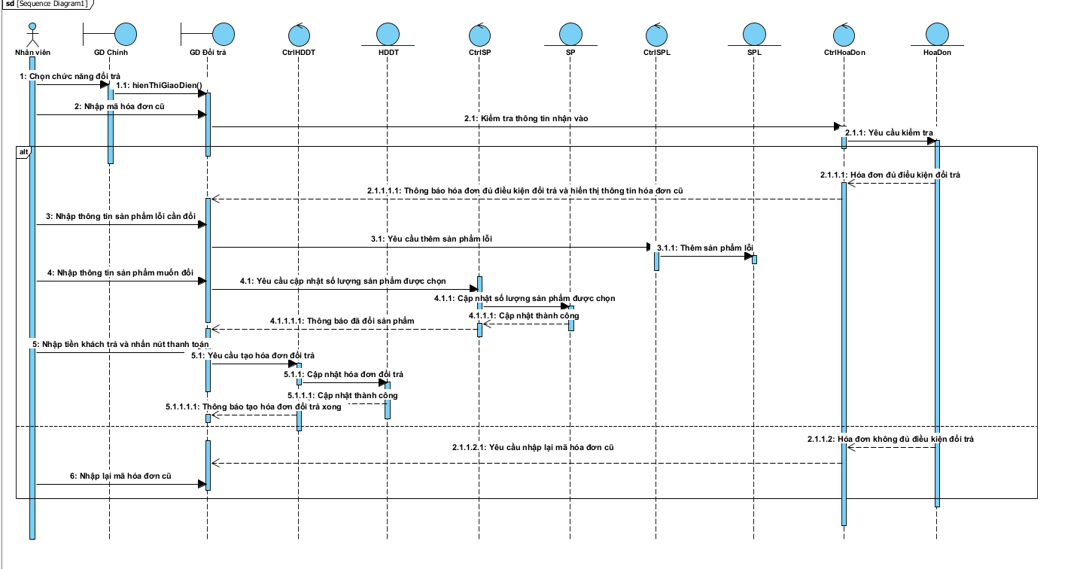
Sơ đồ sequence đổi trả sản phẩm

Slide 27
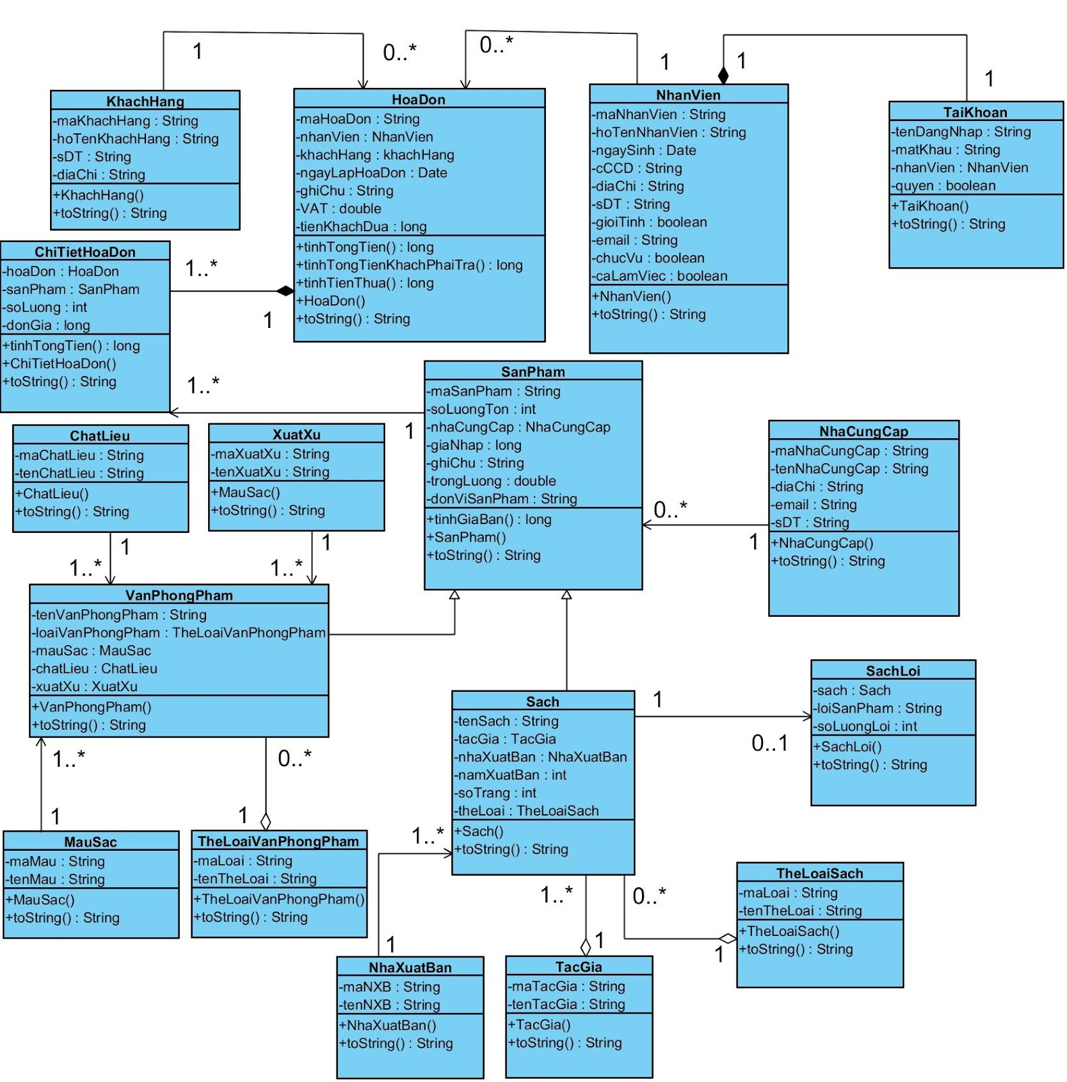

Mô hình lớp

Slide 28
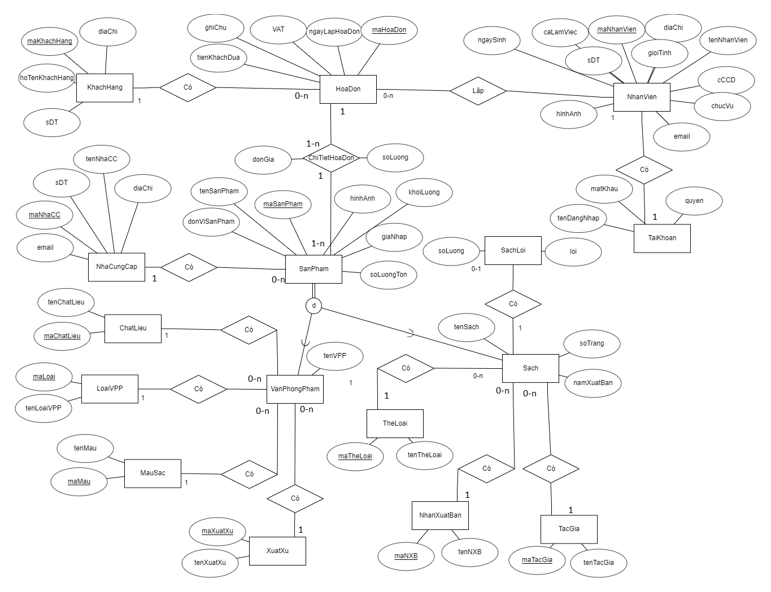
Mô hình ERR

Slide 29
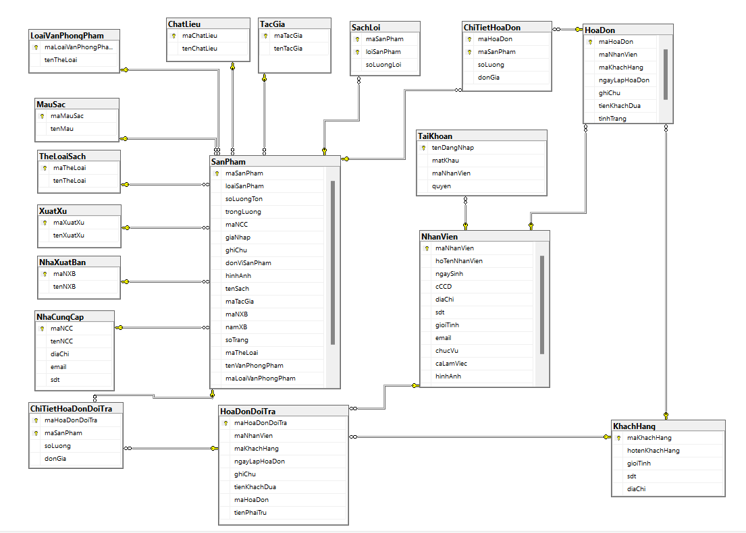

Sơ đồ dữ liệu

Slide 30
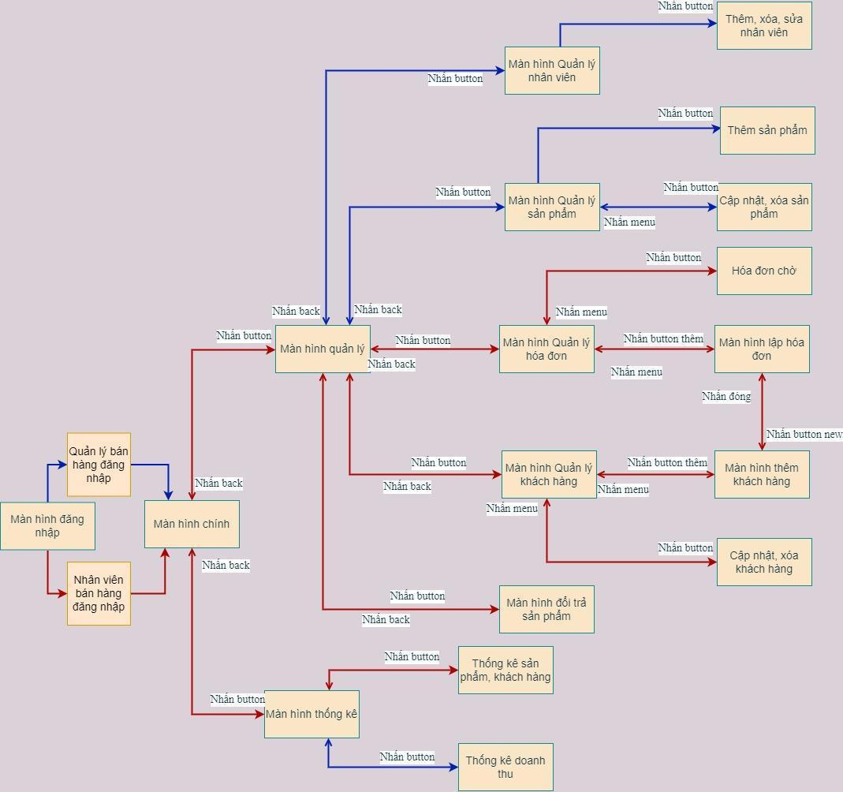

Screen Flow: Phân luồng màn hình của ứng dụng

Slide 31


Hiện thực
Giao diện quản lý khách hàng
Giao diện nhân viên
Giao diện quản lý sản phẩm
Giao diện thống kê doanh thu
Giao diện thống kê sản phẩm
Giao diện thống kê khách hàng
Giao diện thống kê nhân viên
Giao diện quản lý hóa đơn
Giao diện tạo hóa đơn
Giao diện đổi trả sản phẩm
Giao diện hàng chờ

Slide 32
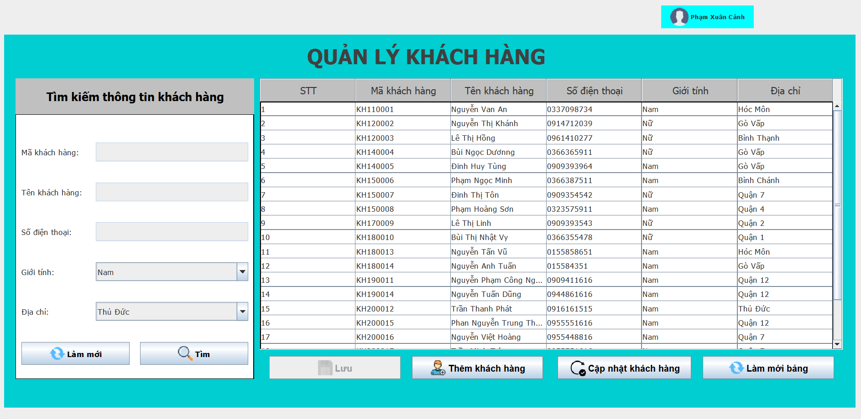
Giao diện quản lý khách hàng

Slide 33
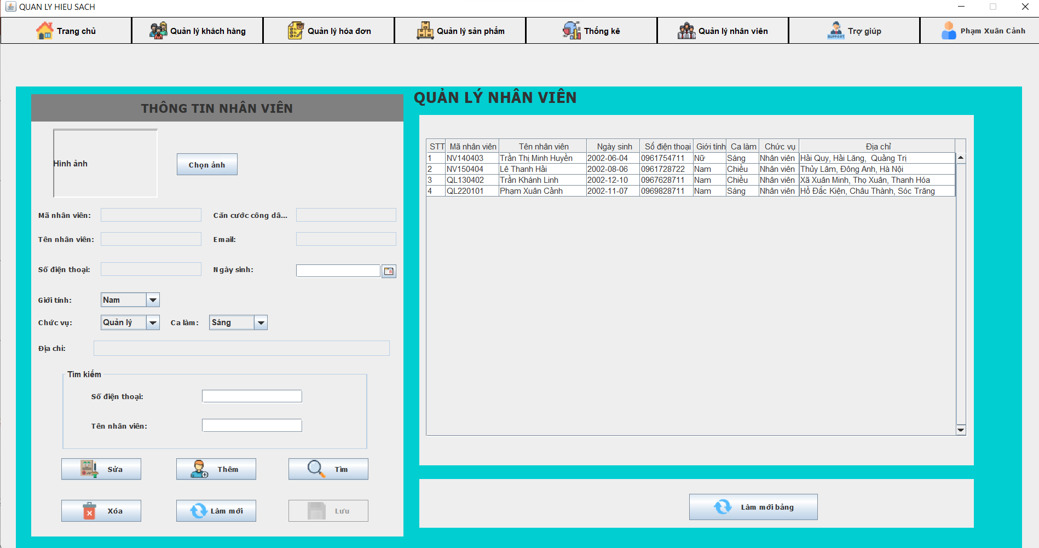
Giao diện quản lý nhân viên

Slide 34
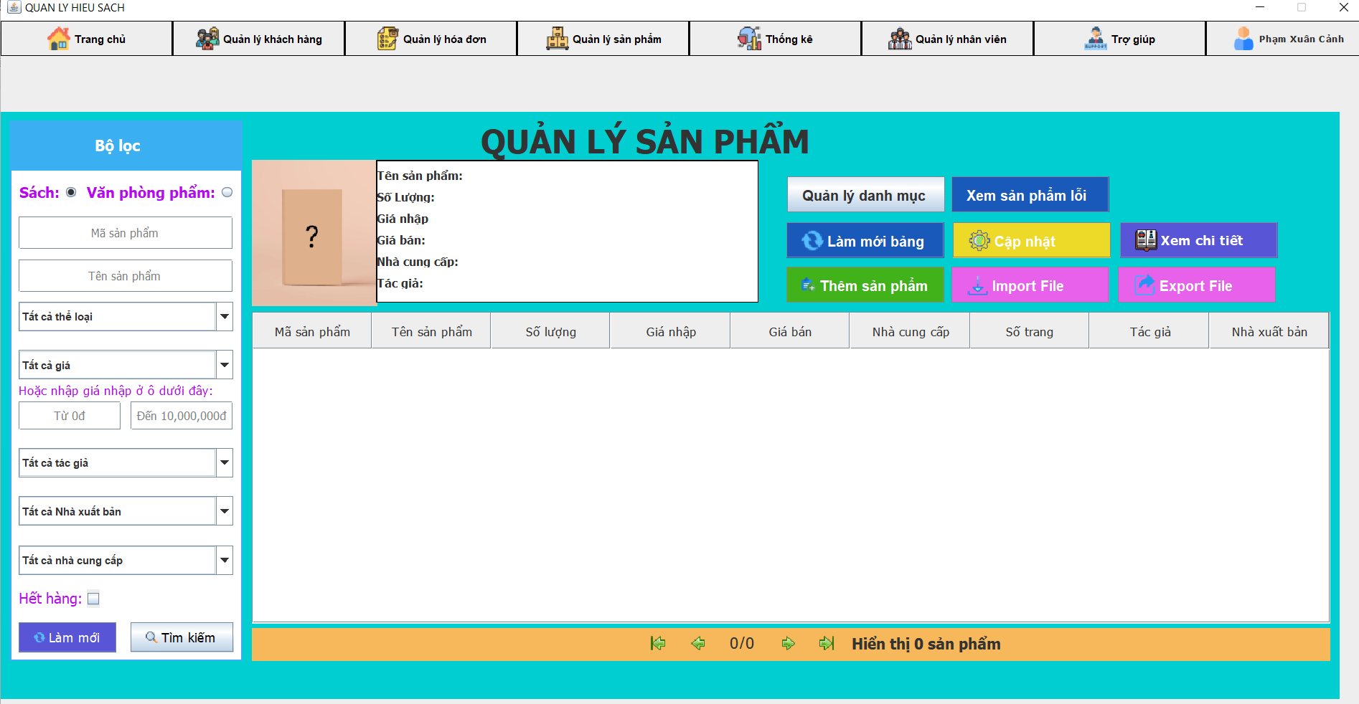
Giao diện quản lý sản phẩm

Slide 35
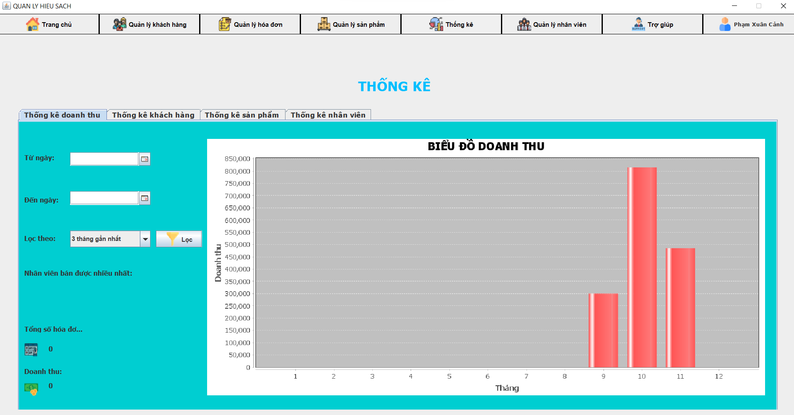
Giao diện thống kê doanh thu

Slide 36
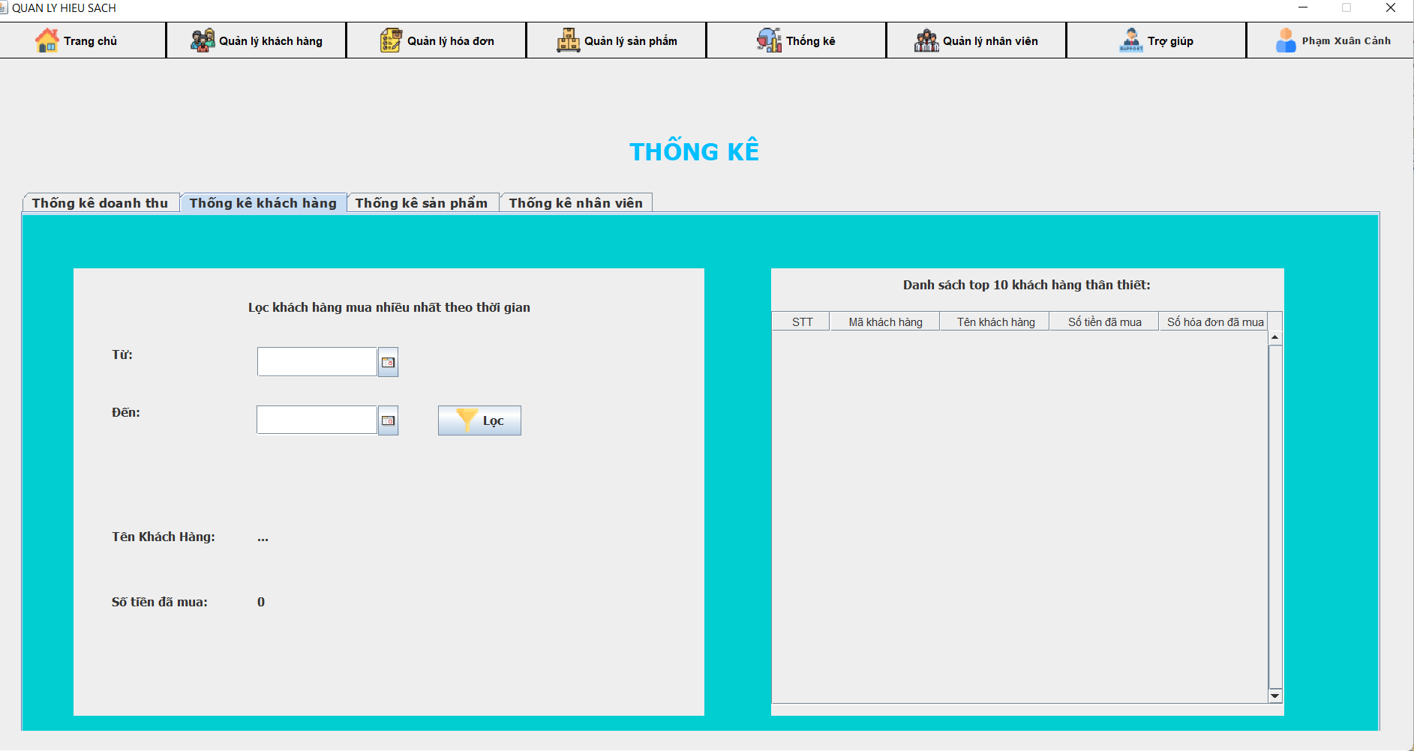
Giao diện thống kê khách hàng

Slide 37
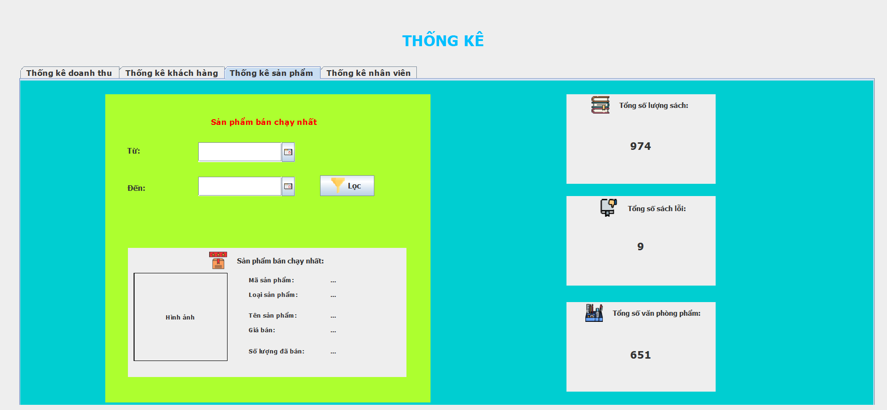
Giao diện thống kê sản phẩm

Slide 38
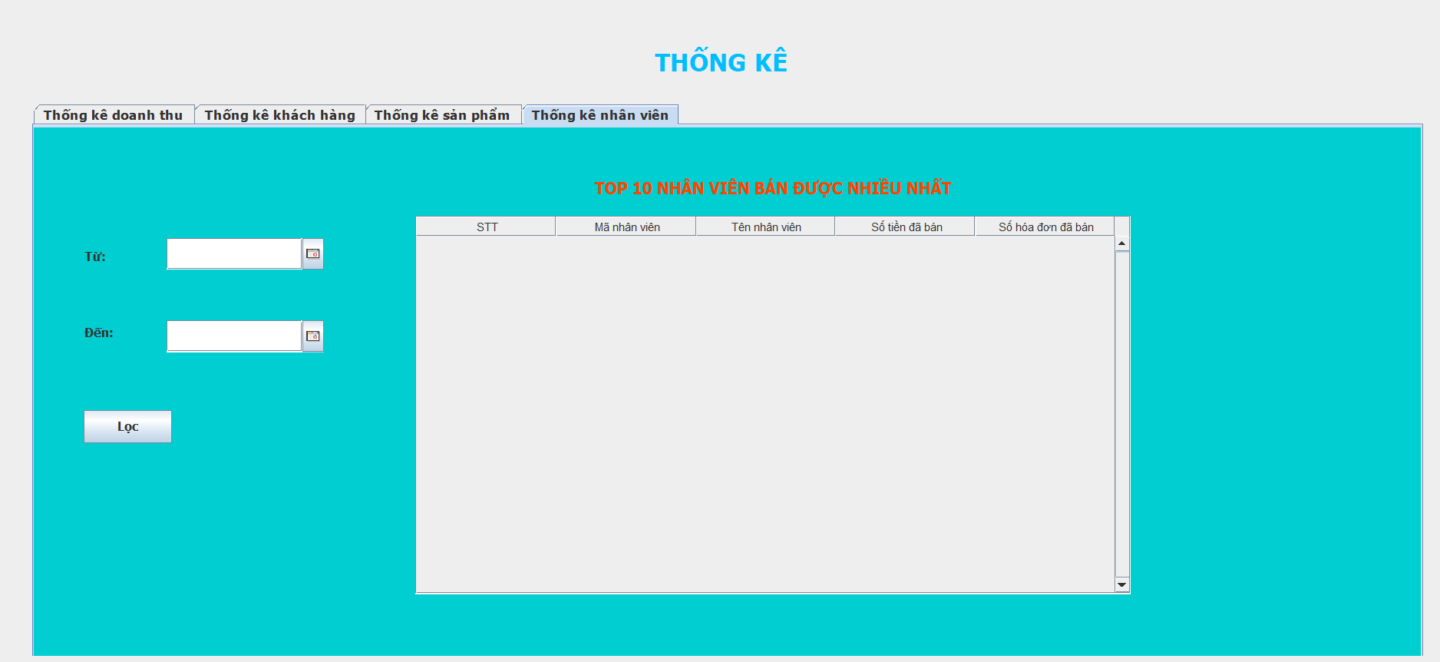
Giao diện thống kê nhân viên

Slide 39
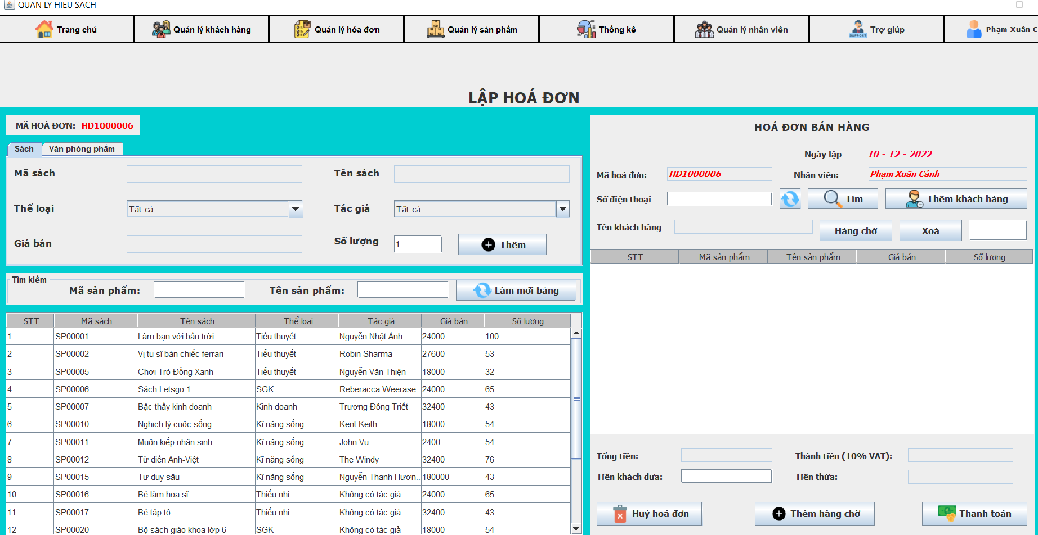
Giao diện tạo hóa đơn

Slide 40
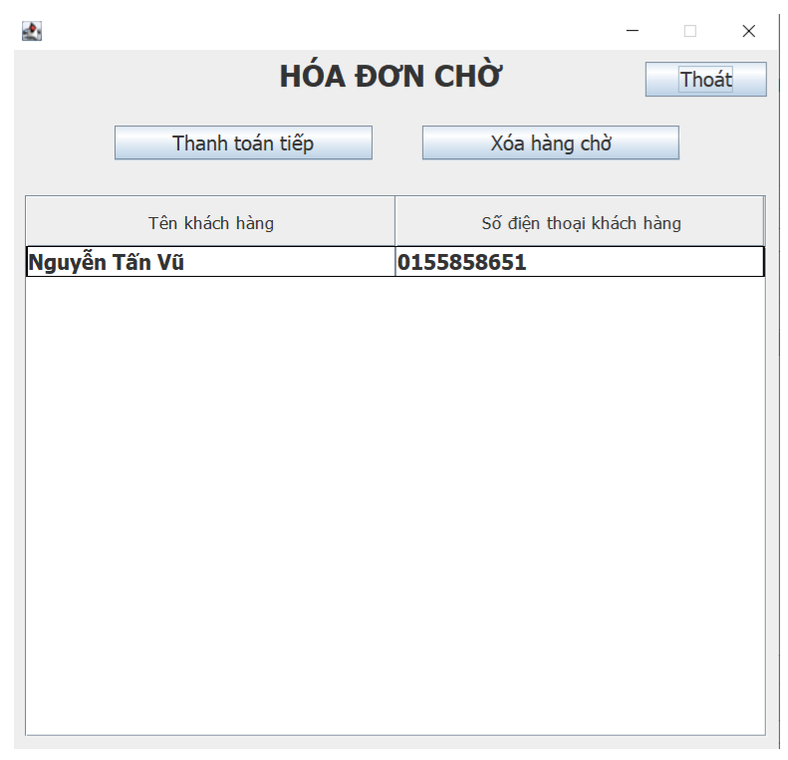
Giao diện hàng chờ

Slide 41
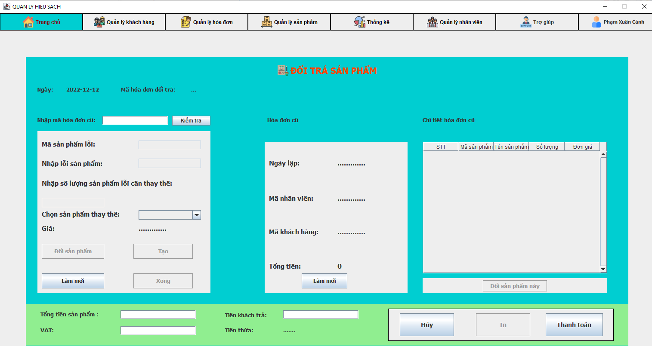
Giao diện đổi trả sản phẩm

Slide 42
KIỂM THỬ
Chức năng tạo hóa đơn
Test ID | Chức năng | Mô tả | Dữ liệu test | Kết quả mong muốn | Ghi chú
TC_BH1 | Tạo hoá đơn | Tìm kiếm sản phẩm để thêm vào hoá đơn bằng mã sản phẩm | “S” | Hiển thị danh sách những sách hoặc văn phòng phẩm có mã sản phẩm chứa “S”
TC_BH2 | Tạo hoá đơn | Tìm kiếm sản phẩm để thêm vào hoá đơn bằng tên sản phẩm | “A” | Hiển thị danh sách những sách hoặc văn phòng phẩm có tên sản phẩm chứa “A”
TC_BH3 | Tạo hoá đơn | Thêm sản phẩm vào giỏ hàng nhưng không chọn sản phẩm mà bấm “Thêm” |  | Hiển thị thông báo “Vui lòng chọn sản phẩm”
TC_BH4 | Tạo hoá đơn | Thêm sản phẩm vào giỏ hàng | “1” | Sản phẩm sẽ được đưa vào giỏ hàng
TC_BH5 | Tạo hoá đơn | Thêm sản phẩm vào giỏ hàng | “-1” | Hiển thị thông báo số lượng không hợp lệ

Slide 43
KIỂM THỬ
Chức năng tạo hóa đơn
Test ID | Chức năng | Mô tả | Dữ liệu test | Kết quả mong muốn | Ghi chú
TC_BH6 | Tạo hoá đơn | Thêm sản phẩm vào giỏ hàng | Không nhập gì | Hiển thị thông báo “Vui lòng nhập số lượng”
TC_BH7 | Tạo hoá đơn | Không nhập số điện thoại khách hàng nhưng bấm Tìm/Thanh toán/ Thêm hàng chờ |  | Hiển thị thông báo “Vui lòng nhập số điện thoại khách hàng”
TC_BH8 | Tạo hoá đơn | Nhập số điện thoại khách hàng chưa có trong danh sách khách hàng | “0344853933” | Hiển thị thông báo “Không tìm thấy khách hàng vui lòng thêm khách hàng mới” đồng thời hiển thị Form để thêm khách hàng mới
TC_BH9 | Tạo hoá đơn | Nhập số điện thoại khách hàng đã có sẵn trong danh sách khách hàng | “0368983043” | Hiển thị tên khách hàng dưới field tên khách hàng
TC_BH10 | Tạo hoá đơn | Xoá bớt sản phẩm ra khỏi giỏ hàng nhưng không nhập số lượng |  | Hiển thị thông báo “Vui lòng nhập số lượng cần xoá”

Slide 44
Khởi nghiệp Hiệu sách NAP
1. Lý do
- Về vốn:
+ Không cần quá nhiều vốn, chỉ cần một số vốn nho nhỏ, có thể kết hợp với các kênh bán hàng online để mở hiệu sách online, giới thiệu sản phẩm và bán hàng trên mạng như bán sách trên Tiki.
+ Thông qua các phương tiện truyền thông, có thể giới thiệu sách của mình đang có những sản phẩm, những sách gì đang hot,…

Slide 45
Khởi nghiệp Hiệu sách NAP
1. Lý do
- Về diện tích mặt bằng: Có thể xây dựng không gian, thiết kế nhà sách nhỏ, hẹp để giảm chi phí mặt bằng, có thể kết hợp với các hình thức kinh doanh khác chẳng hạn như bán quà lưu niệm, thậm chí là đồ uống, café,..

Slide 46
Khởi nghiệp Hiệu sách NAP
1. Lý do
- Về xu hướng: Xu hướng đọc sách in đang dần quay trở lại, khiến việc mở hiệu sách là một ý tưởng kinh doanh tuyệt vời, giúp kinh doanh trên chính sở thích đọc sách và khả năng quản lý bán hàng của bản thân.

Slide 47
Khởi nghiệp Hiệu sách NAP
1. Lý do
- Về nguồn sản phẩm:
+ Công nghệ thông tin là cách đưa mọi người đến gần với nhau hơn. Nhờ có chúng mà ta có thể đăng bài tìm mua, tìm kiếm nguồn hàng nhập sách, thu gom được những quyển sách chất lượng từ những cá nhân không muốn sở hữu chúng nữa.

Slide 48
Khởi nghiệp Hiệu sách NAP
1. Lý do
Về nghiệp vụ quản lý:
-Có sự hỗ trợ của phần mềm giúp:
+ Tự động hóa được quy trình làm việc
+ Theo dõi tiến độ công việc hiệu quả
+ Nâng cao năng suất
+ Giảm đáng kể nguồn nhân lực, thời gian

Slide 49
Khởi nghiệp Hiệu sách NAP
2. Mục tiêu
Tạo ra một hiệu sách và nền tảng quảng bá được sản phẩm của hiệu sách, nâng tầm văn hóa đọc đối với người Việt Nam hiện nay.
Nguồn vốn: Nguồn vốn chủ sở hữu
Kinh phí nguồn vốn: 300.000.000đ

Slide 50
Khởi nghiệp Hiệu sách NAP
3. Các yếu tố
Tên hiệu sách: NAP
Hình thức kinh doanh: Bán hàng trực tiếp tại cửa hàng hoặc có thể đặt hàng online.
Yêu cầu: Phải có sẵn niềm đam mê với sách.
Đối tượng khách hàng: Tất cả mọi người ở mọi lứa tuổi.

Slide 51
Khởi nghiệp Hiệu sách NAP
3. Các yếu tố
Kinh phí:
Kinh phí nguồn hàng: 50 -100 triệu đồng
Kinh phí quản lý cửa hàng (bao gồm điện nước, Internet, lương nhân viên, các khoản khác): 40 triệu đồng/ tháng

Slide 52
Khởi nghiệp Hiệu sách NAP
3. Các yếu tố
Kinh phí:
Kinh phí trang thiết bị : 20 -50 triệu đồng
Kinh phí mặt bằng: 5 -20 triệu đồng/ tháng
Kinh phí dự phòng: 50 triệu

Slide 53
Khởi nghiệp Hiệu sách NAP
3. Các yếu tố
Xây dựng website cửa hàng
Lập fanpage trên các nền tảng như facebook, instagram, tiktok, …

Slide 54
Khởi nghiệp Hiệu sách NAP
3. Các yếu tố
Các hình thức nhập nguồn sản phẩm
Trực tiếp:
Nhập trực tiếp từ các nhà xuất bản. Một số nhà xuất bản như Kim Đồng, Nhã Nam , Alphabooks, …

Slide 55
Khởi nghiệp Hiệu sách NAP
3. Các yếu tố
Các hình thức nhập nguồn sản phẩm
Gián tiếp:
Nhập từ các đại lý, cửa hàng sách đã hoạt động trước đó. Một số địa chỉ nhập sách giá rẻ: Đường sách Nguyễn Văn Bình, Khu sách cũ đường Trần Nhân Tôn, Nhã Nam Thư Quán, Nhà sách Ebook,..

Slide 56

Kết luận
- Kết quả đạt được
Ứng dụng thực hiện được các chức năng quản lý nhân viên, khách hàng, sách, dụng cụ học tập.
Ứng dụng thực hiện được chức năng tạo hóa đơn, tạo đơn hàng.
Xuất được hóa đơn bán hàng, báo biểu thống kê.
Thống kê được doanh thu, thông tin khách hàng, thông tin sản phẩm.
Đưa ra làm ý tưởng khởi nghiệp, kêu gọi vốn đầu tư từ các shark.

Slide 57

Kết luận
Kết quả chưa đạt được
Chưa thực hiện được các chức năng nhập hàng.
Chưa thực có chức năng chấm công nhân viên
Chưa thống kê được lương nhân viên
Do chưa có chức năng nhập hàng nên chưa có thống kê được số hàng tồn và số hàng hết.

Slide 58

Kết luận
Hướng phát triển
Thêm chức năng chấm công
Thêm chức tính lương nhân viên
Quản lý từ xa
Chức năng quản lý tài khoản

Slide 59

Cảm ơn quý thầy/cô đã chú ý lắng nghe !

